Slide 1
Всеукраїнський відкритий інтерактивний конкурс “МАН−Юніор Дослідник” Номінація “Технік−Юніор”
«Дослідження мікроклімату оселі»
Виконувала: Степанець Каріна Володимирівна, учениця 9 класу, КЗ «Степанецький ліцей – опорний заклад загальної середньої освіти » Степанецької сільської ради ОТГ Черкаської області
Науковий керівник: Степанець Світлана Анатоліївна, вчитель фізики, вища кваліфікаційна категорія

Slide 2
Візитка наукового керівника
юного техніка
Прізвище: Степанець Ім'я: Каріна По батькові: Володимирівна Дата народження: 21.04.2006 р.н Вік: 15 років Улюблене заняття: наукові дослідження, робототехніка, художнє мистецтво (ліплення та малювання)
Прізвище: Степанець Ім'я: Світлана По батькові: Анатоліївна Дата народження: 14.02.1972 р.н Вік: 49 років
Вчитель: фізики
Категорія: вища
Стаж: 26 років Контактний номер: +380731013779
Електронна адреса: svstepa90@gmail.com

Slide 3
Мета проекту:
Ознайомитися з будовою та принципом дії приладів для вимірювання відносної вологості повітря; дізнатися про способи вимірювання вологості повітря та шляхи нормалізації мікроклімату у кімнатах, перевірити відповідність рівня вологості нормативним даним; з’ясувати наслідки перебування у некомфортному кліматичному середовищі оселі
Завдання:
Виміряти вологість повітря у кімнатах, сконструювати пристрої: «Очищувач повітря із вугільним фільтром», «Осушувач вологи», дослідити цікаву і важливу інформацію про мікроклімат у житлових кімнатах.

Slide 4
Актуальність:
Чисте повітря завжди актуальне, а особливо коли перебуваєш вдома на карантині. І багато хто з нас навіть не підозрює, що повітря в приміщеннях може бути в рази бруднішим і токсичнішим, ніж вуличне. Основними чинниками впливу на мікроклімат у житлових кімнатах є пил, різні залахи та вологість, тому стануть у нагоді сконструйовані прилади
Об’єкт та предмет дослідження:
Мікроклімат житлових приміщень, тиск, вологість, температура, конденсація.
Новизна досліджень:
Можливість проведення даних досліджень вдома; вдосконалення досліджень та приладів; учні можуть пропонувати заміну одного обладнання іншим.

Slide 5
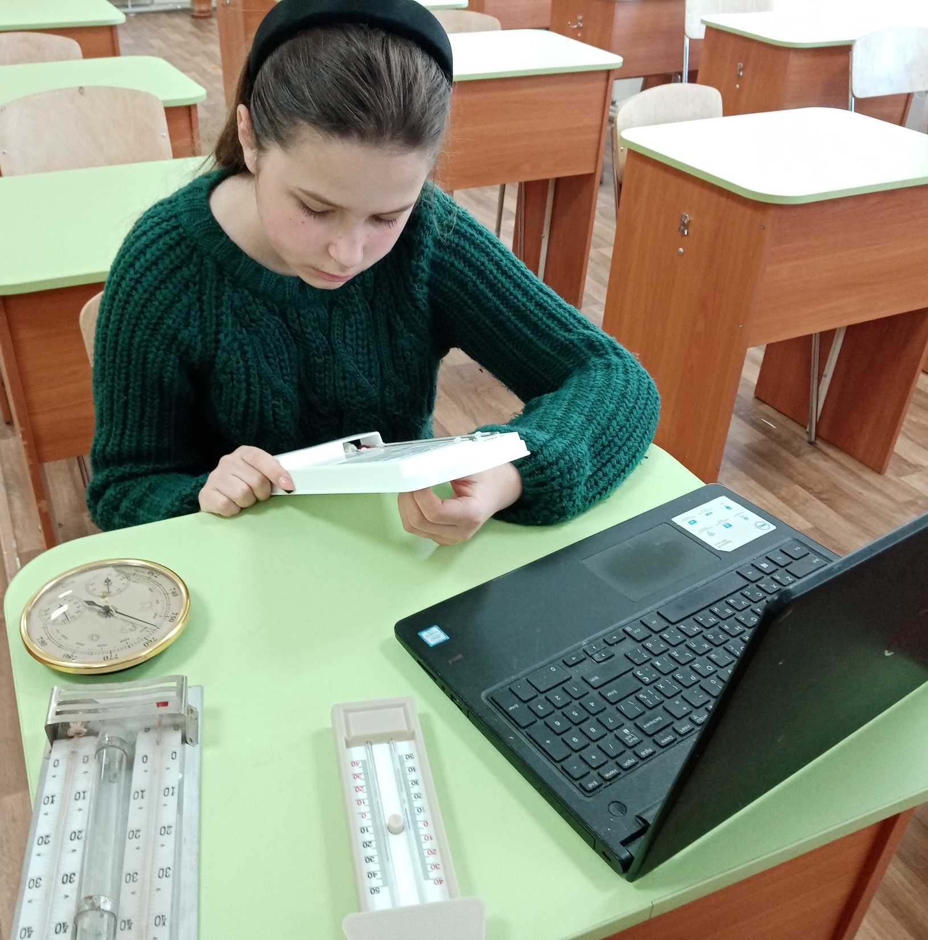
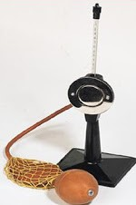
Пристрої для вимірювання вологості повітря
Електронний гігрометр
Гігрометр Ламбрехта
(Конденсаційний )
Метод точки роси
Складається з металевої посудини циліндричної форми, вісь якої знаходиться в горизонтальному положенні. В середину цього циліндра входить трубка, яка при цьому приєднується до гумової груші, званої повітродувка. У циліндр поміщають ефір, внаслідок чого повітря, що продувається через циліндр, прискорює його випаровування.
Має спеціальний датчик, що реагує на молекули води і передає дані мікропроцессору. Результат виводиться на дисплей
Показують вологість, температуру, тиск і час
Найбільш точний спосіб вимірювання відносної вологості

Slide 6
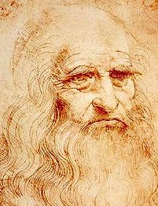
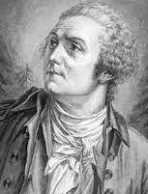
Леонардо да Вінчі
(1400 р.)
Створив перший гігрометр: на одній чаші ваг був шматочок пористого матеріалу, що вбирає вологу, а на другій – шматочок воску з протилежними властивостями. Точність неможлива.
На його основі був створений ваговий механічний гігрометр
Орас Бенедикт де Соссюр
(1783 р.)
Спорудив перший волосяний гігрометр, де використовувалося волосся людини, довжина якого змінюється при зміні рівня вологості. Робив вимірювання від 30% до 90% з похибкою 2,5%.
Використовували на метеостанціях

Slide 7
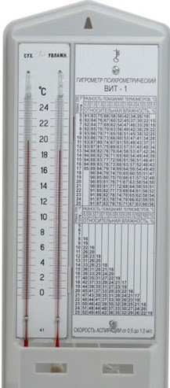
Прилад функціонує за рахунок фізичних властивостей рідини, її здатності випаровуватися. В процесі цього виникає різниця між температурними показами вологого і сухого термометрів.
Рідиною під час випаровування втрачається частина енергії, через що відбувається зниження температури. Конструкція психрометра складається з двох спиртових або ртутних термометрів, резервуар одного з яких обгорнутий тканиною (батист) і опущений у ємність із дистильованою водою
Під час випаровування рідини відбувається охолодження вологого термометра. Чим нижче рівень вологості повітря, тим швидше випаровується рідина. У свою чергу, чим сухіше повітря, тим менше температурний показник, який відображається мокрим термометром. За рахунок цього і виникає різниця між показами
Гігрометр
психрометричний

Slide 8
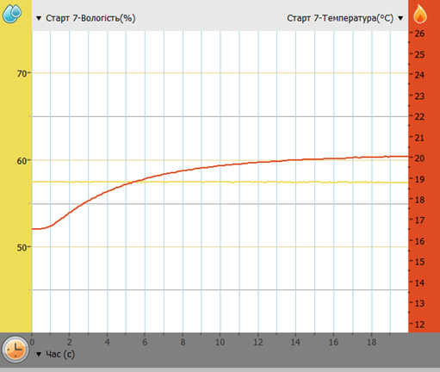
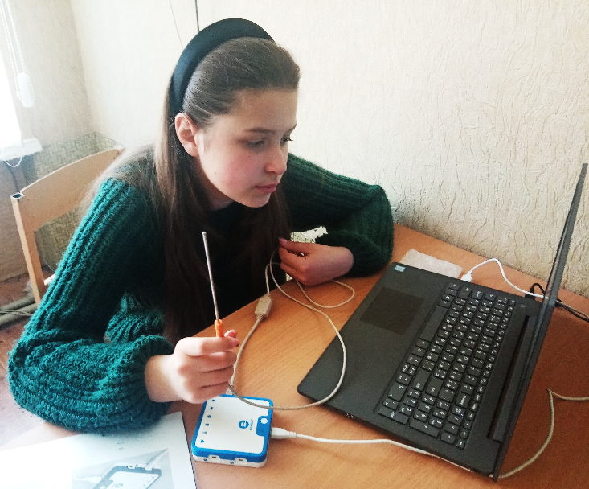
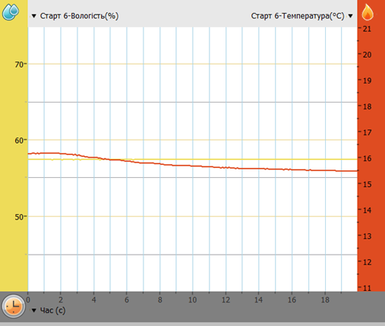
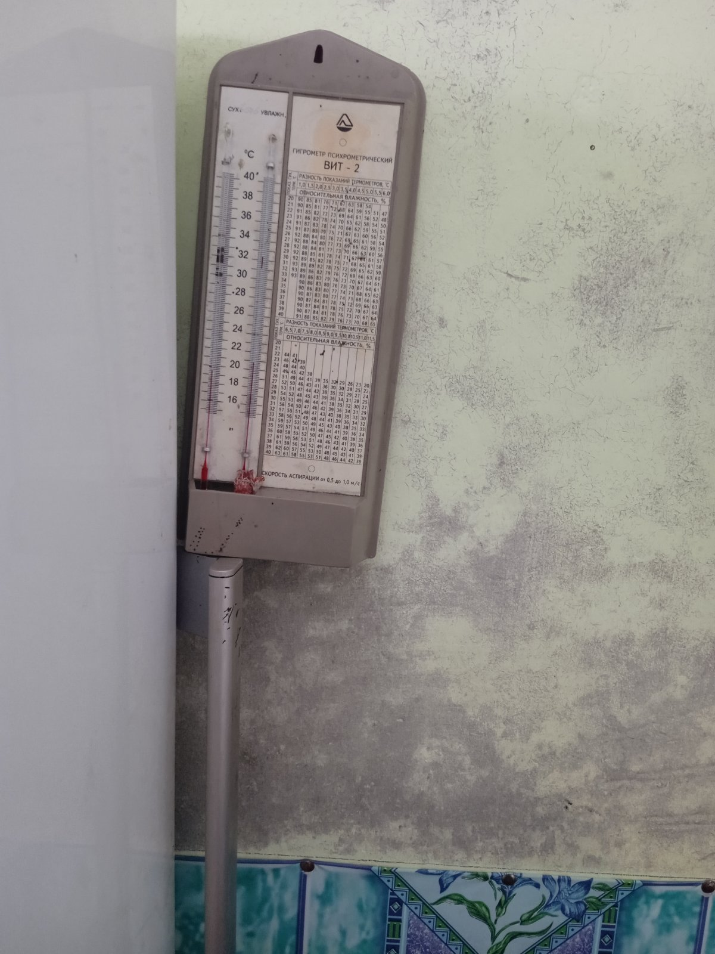
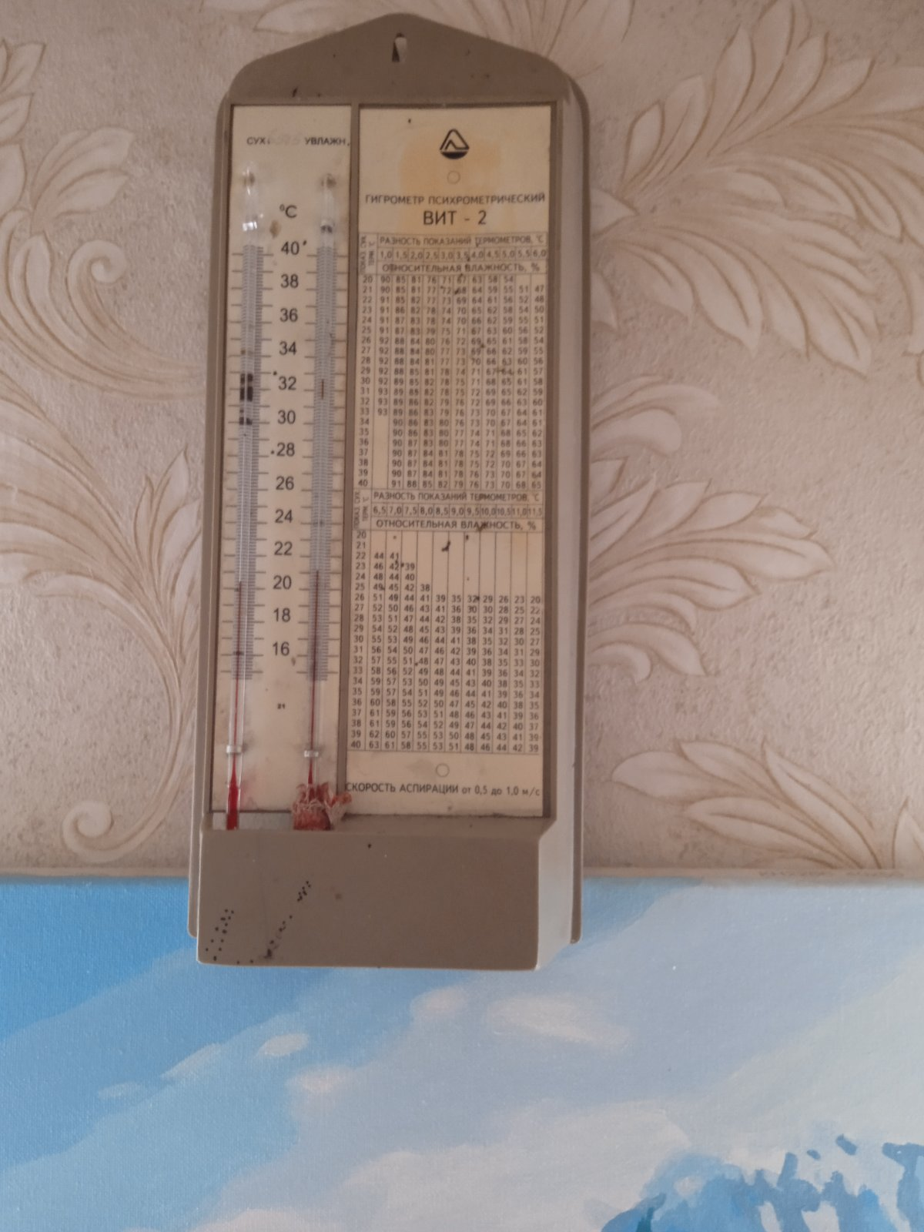
Вимірювання вологості повітря у кімнатах за допомогою психрометра та датчика цифрового комплекса «Ейнштейн»

Slide 9
У кімнаті, де з’явилася цвіль на стінах, виявилася підвищена вологість – 81% при t = 15ᵒС, у спальній кімнаті спостерігалася занижена вологість повітря - 25% при t = 25ᵒС , а в інших житлових кімнатах вологість становила близько 60% при температурі 19ᵒС, що відповідає нормі. Атмосферний тиск – 750 мм рт. ст.
У приміщеннях ліцею у березні вологість повітря - 52% при t = 20ᵒС та 58% при t = 15ᵒС.
Яка саме вологість повітря вважається нормальною у будинку, залежить від пори року і типу приміщення (спальня, кухня, дитяча та ін.).

Slide 10
За даними «УкрХімАналіз» в Україні
Норма вологості повітря у квартирі взимку складає 30 – 45%, максимально допустима вологість повітря в холодну пору року – 60%. Оптимальна вологість повітря влітку – 30 – 60%, але не більше 70%.
В житлових кімнатах (спальні, вітальні) оптимальний рівень вологості становить 40 – 50%. Норма вологості повітря в дитячій кімнаті трохи вище: 50 – 60%. Це пов’язано з тим, що маленькі діти дуже чутливі до сухого повітря. Воно пересушує слизові, провокуючи часті простудні захворювання, бронхіти. У новонароджених тепле і сухе повітря може спровокувати почервоніння і роздратування на шкірі. При цьому оптимальна температура при такій нормі вологості повітря – + 22 º С
У робочому кабінеті і бібліотеці нормальна вологість повітря: 30 – 40%. Висока вологість може негативно впливати на книги і документи.
Підвищена вологість повітря в квартирі зазвичай у ванній кімнаті та кухні. Тому тут є великий ризик розвитку грибка і цвілі. Для підтримки оптимального рівня вологості в 50 – 60% необхідно регулярно провітрювати приміщення, що не сушити там білизну, встановити хорошу витяжку

Slide 11
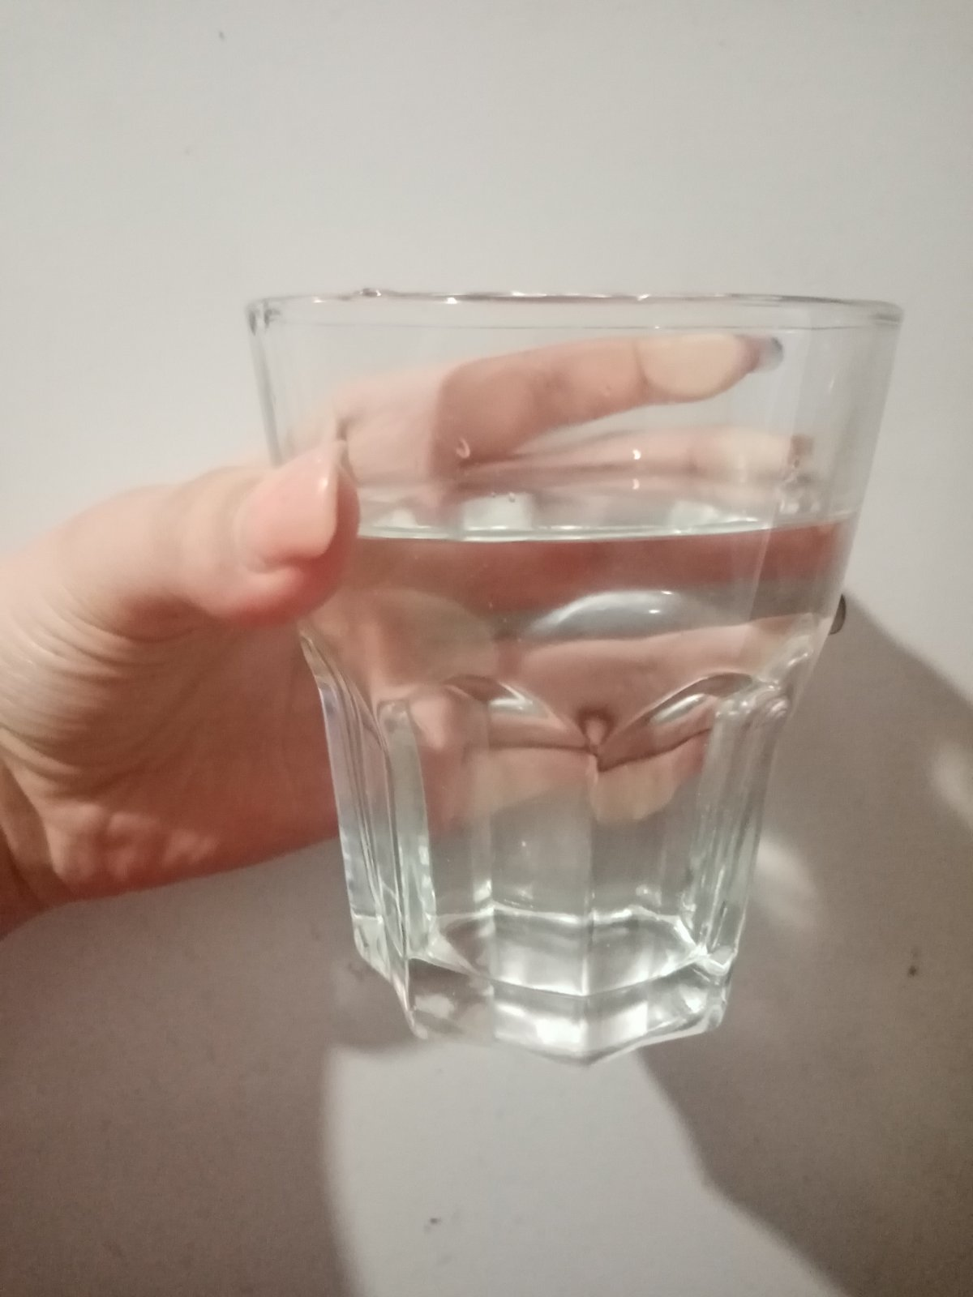
Визначення вологості повітря без гігрометра
Точність показів, отриманих за допомогою склянки, може суттєво розходитися з фактичним рівнем вимірюваних даних. Відхилення можна встановити.
Набираємо у велику склянку води. Краще набрати повну, але так щоб не розплескати воду під час подальших переміщень. .
Охолоджуємо до температури, приблизно 5 ˚C ( в камері холодильника півгодини)
Щоб виміряти вологість дістаємо ємність і поміщаємо на будь-яке місце в кімнаті, де немає опалювальних приладів або кондиціонерів. На стінках посудини утворюється конденсат.
Якщо конденсат висохне через 10-15 хвилин, це свідчить про те, що повітря в приміщенні пересушене
У разі підвищеної вологості повітря конденсат на стінках склянки не висохне через 10-15 хвилин, а буде збиратися в краплі і стікати вниз.
При нормальній вологості конденсат не збиратиметься в краплі і швидко випарується.

Slide 12
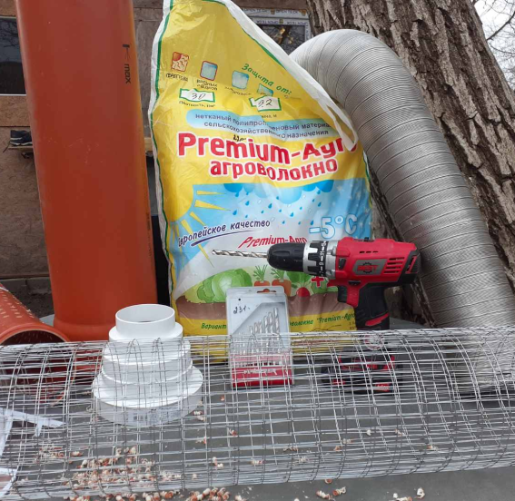
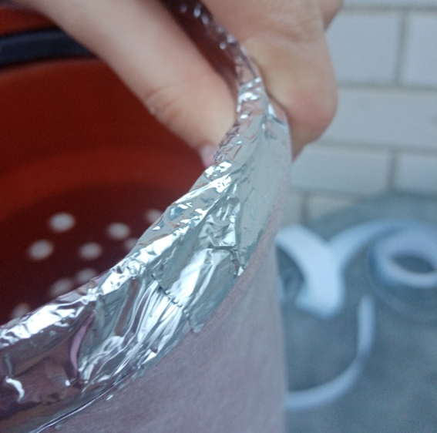
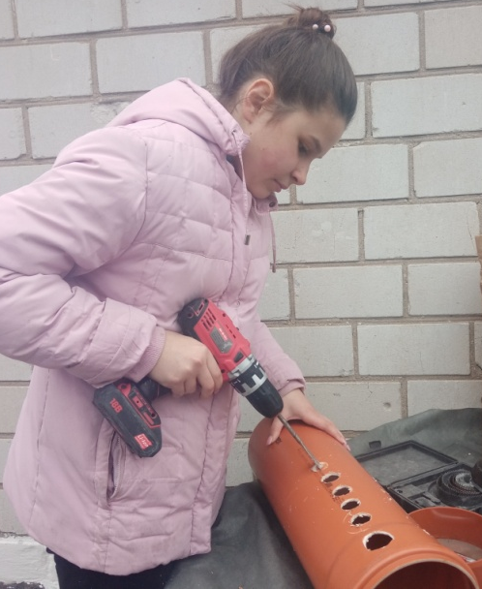
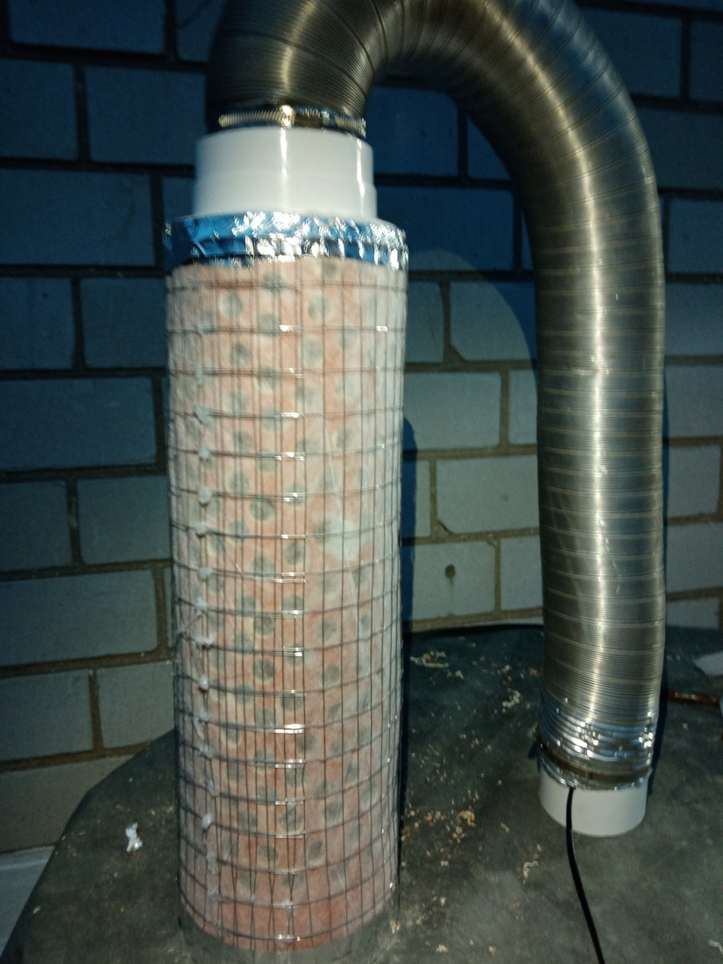
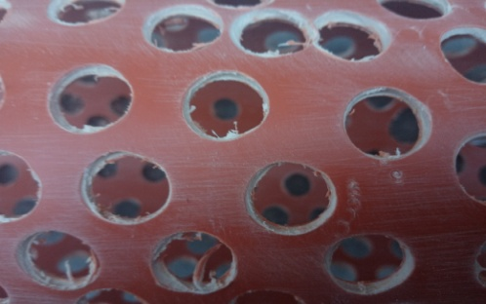
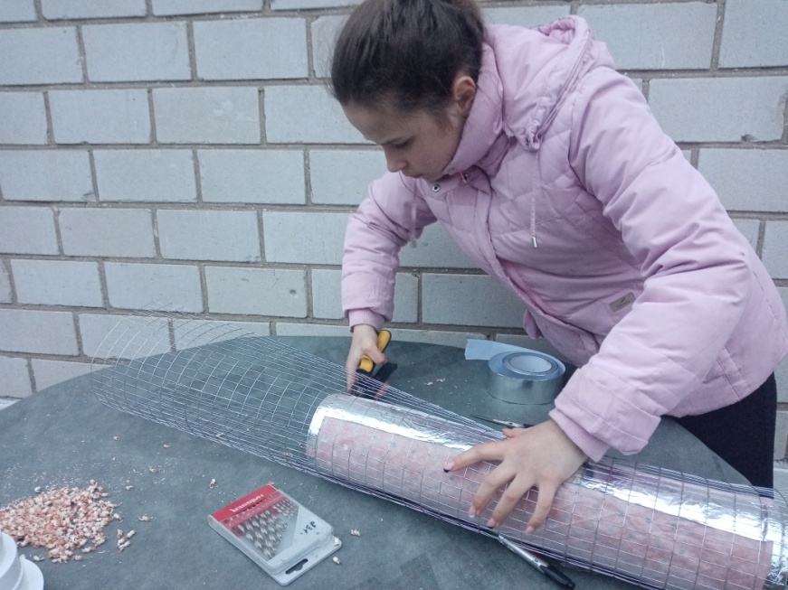
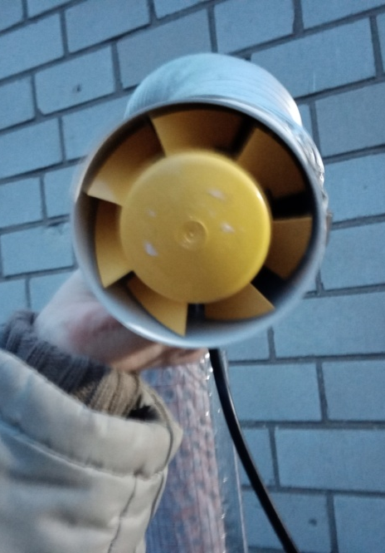
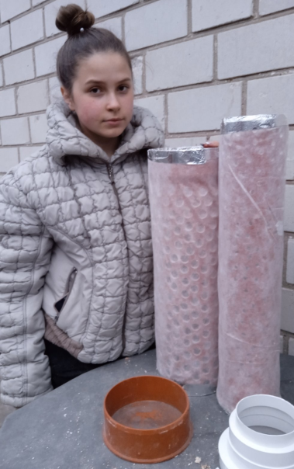
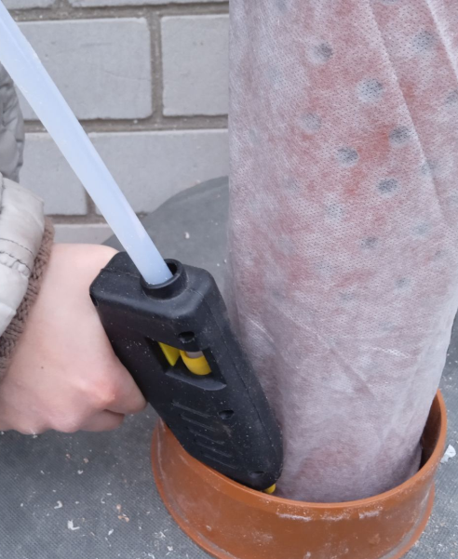
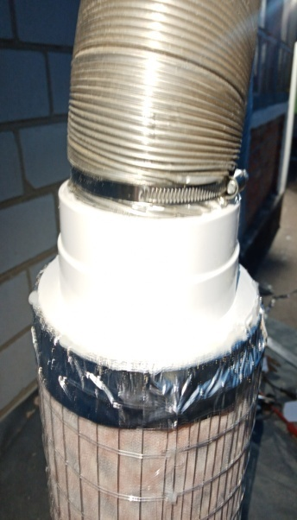
Очищувач повітря

Slide 13
Будова: каналізаційна труба - 2 штуки по 1 метру діаметрами 200/210 мм і 150/160 мм , заглушки , вентиляційний перехідник 150/200 мм діаметром; малярська сітка; агроволокно; хомути; алюмінієва стрічка (скотч); активоване вугілля - 2 кг; герметик; велика голка і капронова нитка, вентилятор (видуває очищене повітря)
Активоване вугілля абсорбує неприємний запах і тютюновий дим в приміщенні. Залежно від рівня забруднень, його замінюють, якщо запахи не видаляються в належній мірі
Очищувач позбавляє від пилу та видаляє деякі токсичні речовини. Працює тихо і ефективно.

Slide 14
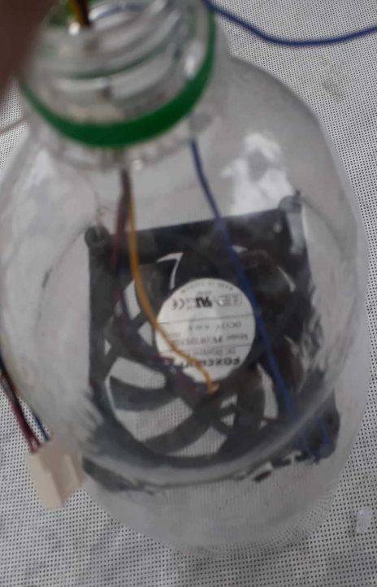
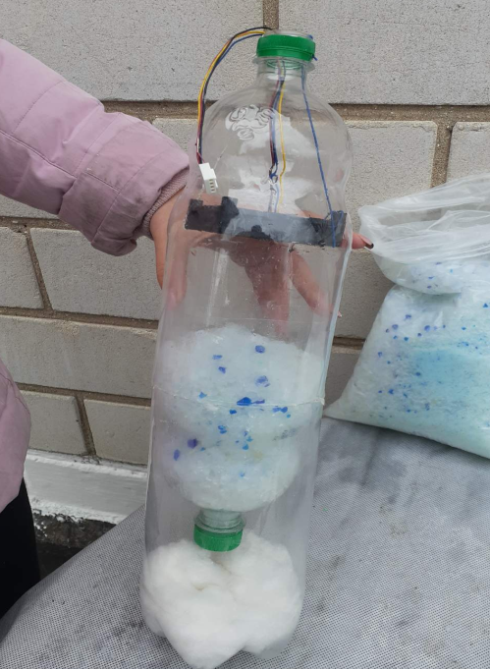
Осушувач вологи

Slide 15
Матеріали:
Дві пластикові пляшки, спиця або велика голка, вата або овсяна крупа , силікогель (абсорбент) який характеризується високими вбираючими параметрами, вентилятор на 12 В від комп’ютера, джерело струму (акамулятор)
Осушення потоку повітря в приміщенні засновано на трьох принципах: нагрівання, абсорбція, конденсація.
Вмонтований вентилятор створює умови для надходження і проходження потоку повітря крізь абсорбент, а оброблене повітря виходить в приміщення через отвір знизу конструкції.
Вологе середовище виступає сприятливим середовищем для розвитку патогенних бактерій і мікроорганізмів, які можуть завдати шкоди здоров'ю людини.

